Slide 1


Wprowadzenie do interpretacji zapisów elektrokardiograficznych – nauczanie na odległość
Zajęcia e-learning dla III roku WL UJ CM
Prowadzone przez Zakład Dydaktyki Medycznej
Wykład wprowadzający
Opracowanie: Zakład Dydaktyki Medycznej
Notes:
Szanowani Państwo, zapraszamy na zajęcia z przedmiotu „…” – czyli kurs EKG online. Przygotowaliśmy dla Was najważniejsze informacje dotyczące przebiegu zajęć. Dzięki przesłuchaniu tego kilkunasto-minutowego wykładu dowiecie się w jakim terminie realizowany będzie ten kurs, na jakiej platformie będą udostępniane materiały, jak będą wyglądały zajęcia i wasze zadania oraz jakie będą zasady zaliczenia przedmiotu. Otrzymacie również instrukcję jak będzie się można z nami skontaktować w razie trudności, wątpliwości lub po prostu żeby pogadać o EKG. Słowem warto przesłuchać ten wykład, żeby wynieść z tego przedmiotu jak najwięcej, bez niepotrzebnych kłopotów.

Slide 2

Kurs EKG online - CEL
NAUCZYNIE SIĘ ZASAD CZYTANIA EKG
Opracowanie: Zakład Dydaktyki Medycznej
Notes:
Cel kursu jest bardzo prosty. Jest to nauczenie się przez Was zasad czytania EKG. Wierzymy, że jeśli rzetelnie skupicie się na tych zajęciach to po ich zakończeniu będziecie wiedzieli jak zabrać się za przeczytanie EKG. Innymi słowy, jak na zajęciach klinicznych, które już powoli zaczynacie na III rok, Wasz nauczyciel pokaże Wam EKG pacjenta o którym właśnie rozmawiacie to Wy nie będziecie mieli żadnych problemów w jego przeczytaniu.
Pamiętajcie, że elektrokardiografia to jedno z podstawowych narzędzi diagnostycznych – trochę jak badanie fizykalne. Potrafi dostarczyć wielu istotnych informacji klinicznych na temat funkcji i morfologii serca. Żeby jednak móc wyciągnąć informacje kliniczne z zapisu EKG trzeba najpierw wiedzieć jak „technicznie” takie EKG przeczytać. Trochę tak jak z osłuchiwaniem serca czy płuc – najpierw musieliście się nauczyć (na LABNUKach) jak to robić technicznie – gdzie przykładać stetoskop, kiedy korzystać z lajka a kiedy z membrany jak rozróżniać zjawiska osłuchowe itd. Dopiero teraz, na zajęciach klinicznych będziecie ćwiczyli umiejętności zdobyte podczas LABNUków w kontekście klinicznym. Podobnie będzie to wyglądało z EKG.

Slide 3

Kurs EKG online – składowa LABNUK 2/4
Opracowanie: Zakład Dydaktyki Medycznej
Notes:
Kurs EKG online jest składową przedmiotu Laboratoryjne Nauczanie Umiejętności Klinicznych na roku III – nie jest oddzielnym przedmiotem.

Slide 4

Kurs EKG online – GDZIE?
https://pegaz.uj.edu.pl/index.html
Opracowanie: Zakład Dydaktyki Medycznej
Notes:
W całości będzie się odbywał online w tzw trybie asynchronicznym, tzn. że tempo Waszej nauki w ciągu tych 4 tygodni będzie zależało tylko od Was.

Slide 5
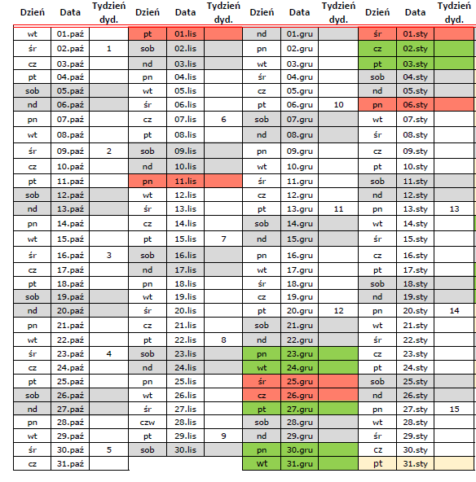












Kurs EKG online – KIEDY?
Opracowanie: Zakład Dydaktyki Medycznej
Notes:
Zajęcia zaczną się już w październiku tak żebyście mogli jak najwcześniej korzystać z umiejętności czytania EKG na zajęciach klinicznych. Kurs potrwa 4 tygodnie od 20 października do 16 listopada.

Slide 6












Kurs EKG online – JAK?
Lekcja #1 wraz z zadaniami
Lekcja #2 wraz z zadaniami
Lekcja #3 wraz z zadaniami
Lekcja #4 wraz z zadaniami
Lekcja #5 wraz z zadaniami
Lekcja #6 wraz z zadaniami
Lekcja #7 wraz z zadaniami
Lekcja #8 wraz z zadaniami
Lekcja #9 wraz z zadaniami
Lekcja #10 wraz z zadaniami
Lekcja #11 wraz z zadaniami
Lekcja #12 wraz z zadaniami
Opracowanie: Zakład Dydaktyki Medycznej
Notes:
W każdym tygodniu na platformie PEGAZ będziecie otrzymywali dostęp do 3ch kolejnych lekcji wraz z zadaniami do samodzielnego wykonania.

Slide 7
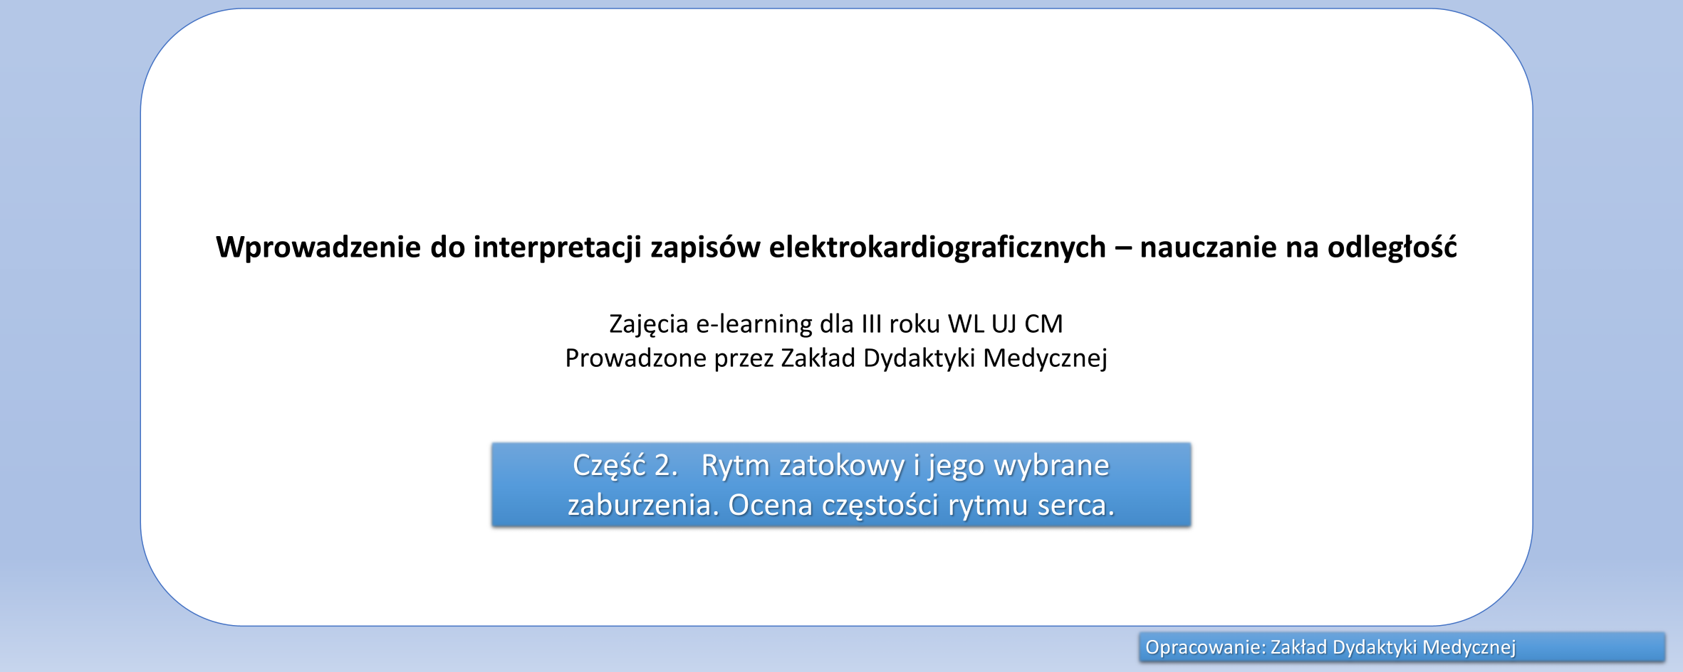
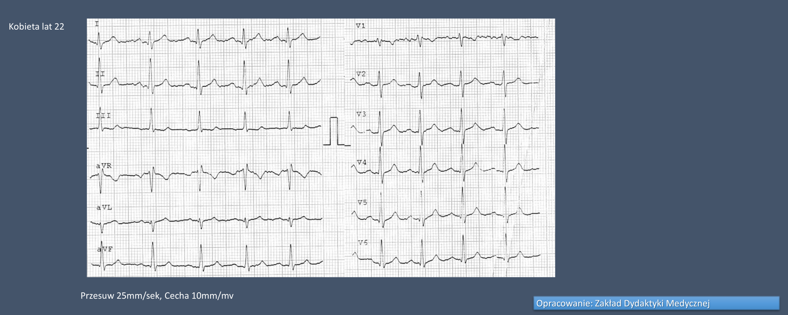
Kurs EKG online – JAK? – LEKCJE
Opracowanie: Zakład Dydaktyki Medycznej
Notes:
Każda lekcja będzie się składała z części teoretycznej oraz praktycznej – czyli zapisów EKG. Części teoretyczne przygotowaliśmy w formie mini-skryptów, zawierających najistotniejsze informacje z danego tematu. Dołożyliśmy starań, żeby informacje te były przedstawione w sposób przejrzysty i prosty.
na końcu każdego skrytpu zamieszczona jest lista piśmiennictwa które polecamy

Slide 8
Kurs EKG online – JAK? – LEKCJE – TEST TEORETYCZNY
TEST TEORETYCZNY
Opracowanie: Zakład Dydaktyki Medycznej
Notes:
Do każdego skrytpu przygotowaliśmy mini-test wiedzy teoretycznej z danego zagadnienia. Składa się z 5 pytań jednokrotnego wyboru. Jest on po to żebyście mogli przetestować swoje rozumienie danego tematu.

Slide 9
Kurs EKG online – JAK? – LEKCJE – EKG do samodzielnego opisu
Opracowanie: Zakład Dydaktyki Medycznej
Notes:
Część praktyczna to przykładowy zapis EKG z życia wzięty. Waszym zadaniem będzie jego analiza pod kątem danej lekcji. Żeby ułatwić Wam to zadanie do EKG dołączone będą pytania typu prawda/fałsz oraz lista

Slide 10
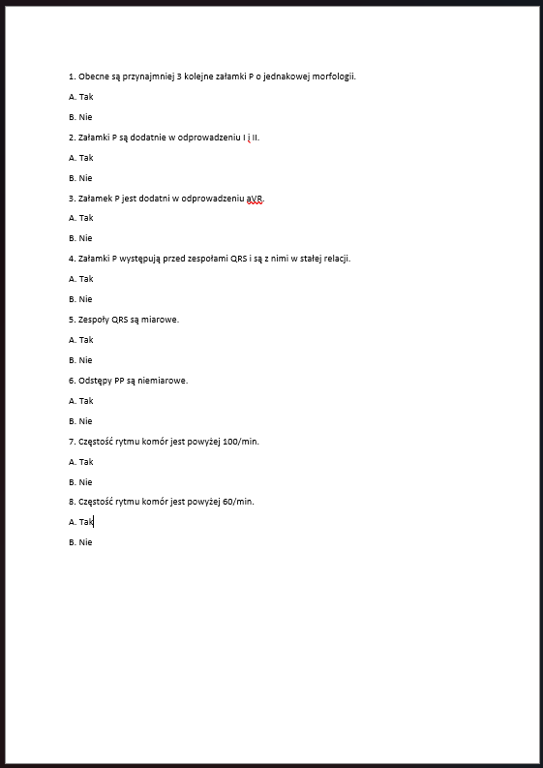
Kurs EKG online – JAK? – LEKCJE – EKG do samodzielnego opisu
Opracowanie: Zakład Dydaktyki Medycznej
Notes:
Żeby ułatwić Wam to zadanie, oraz żeby usystematyzować Wasze podejście do analizy zapisów EKG, do EKG dołączone będą pytania typu prawda/fałsz. Podobnie jak test wiedzy teoretycznej, rozwiązanie tego testu będzie zadaniem obowiąkowym.

Slide 11
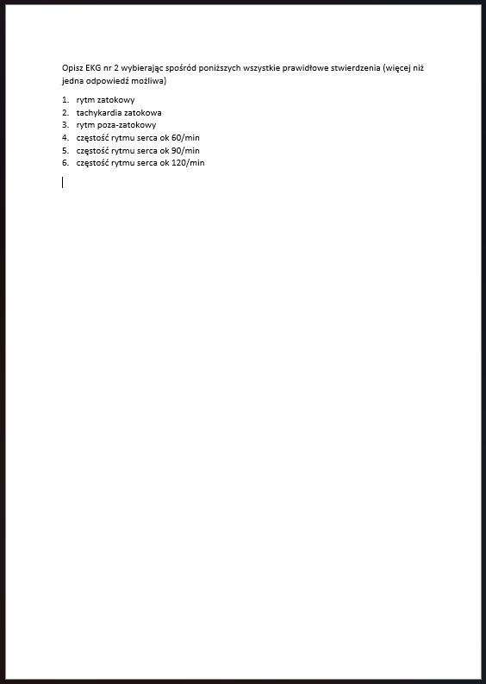
Kurs EKG online – JAK? – LEKCJE – EKG do samodzielnego opisu
Opracowanie: Zakład Dydaktyki Medycznej
Notes:
Ostatnim zadaniem w każdej lekcji będzie opisanie zapisu EKG przy użyciu przygotowanych przez nas sformułowań – taki test wielokrotnego wyboru. Celem tego zadania jest zidentyfikowanie wszystkich problemów elektrokardiograficznych przedstawionych w zapisie EKG. To zadanie najlepiej odzwierciedla to jak opisywane są zapisu EKG w codzienności klinicznej przez lekarzy.

Slide 12
Kurs EKG online – JAK? - PODSUMOWANIE
skryptu, w którym omawiane są najważniejsze zagadnienia z danego tematu.
testu wiedzy teoretycznej obejmującego swoim zakresem wiadomości zawarte w skryptach. Sprawdzian ma formę testu jednokrotnego wyboru i składa się z 5 pytań. Samodzielne rozwiązanie testu jest zadaniem obowiązkowym. Termin oddanie testu jest ograniczony! Należy to zrobić do soboty danego tygodnia w którym test jest przeprowadzany.
EKG do samodzielnego opisania przedstawiającego różne problemy elektrokardiograficzne, które można napotkać w codziennej praktyce lekarskiej. Zapisy EKG stanowią przedmiot pracy indywidualnej i grupowej.
pytań do EKG do samodzielnego opisania typu prawda/fałsz. Samodzielne rozwiązanie pytań w terminie (podobnie jak w przypadku testu teoretycznego) jest zadaniem obowiązkowym!
samodzielnego opisu EKG typu odpowiedzi wielokrotnego wyboru. Celem tego zadania jest zidentyfikowanie wszystkich problemów elektrokardiograficznych przedstawionych w zapisie EKG. Zadanie jest obowiązkowe, a czas na jego wykonanie jest ograniczony (jak w zadaniach powyżej)!
Opracowanie: Zakład Dydaktyki Medycznej
Notes:
Podsumowując. Każda lekcja składać się będzie 5 elementów: skryptu, testu wiedzy teoretycznej, EKG do samodzielnej analizy, pytań do EKG oraz samodzielnego opisu EKG. Rozwiązanie wszystkich zadań jest obowiązkowe do zaliczenia danej lekcji. Ważne żeby zwracać uwagę na termin odsyłania odpowiedzi upływający w każdą sobotę kursu ponieważ po tym czasie nie będzie możliwość ponownego otwarcia zakończonych zadań i testów.

Slide 13
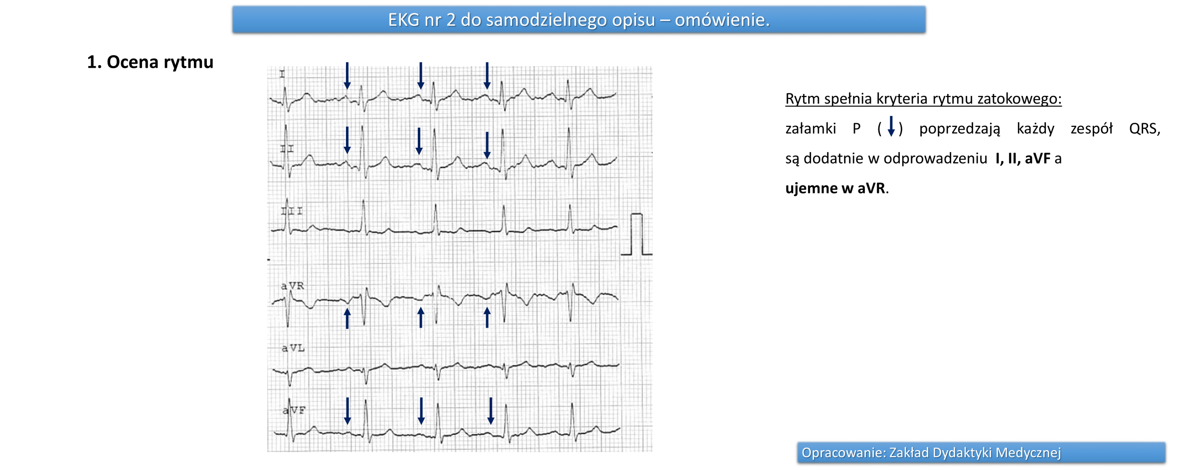
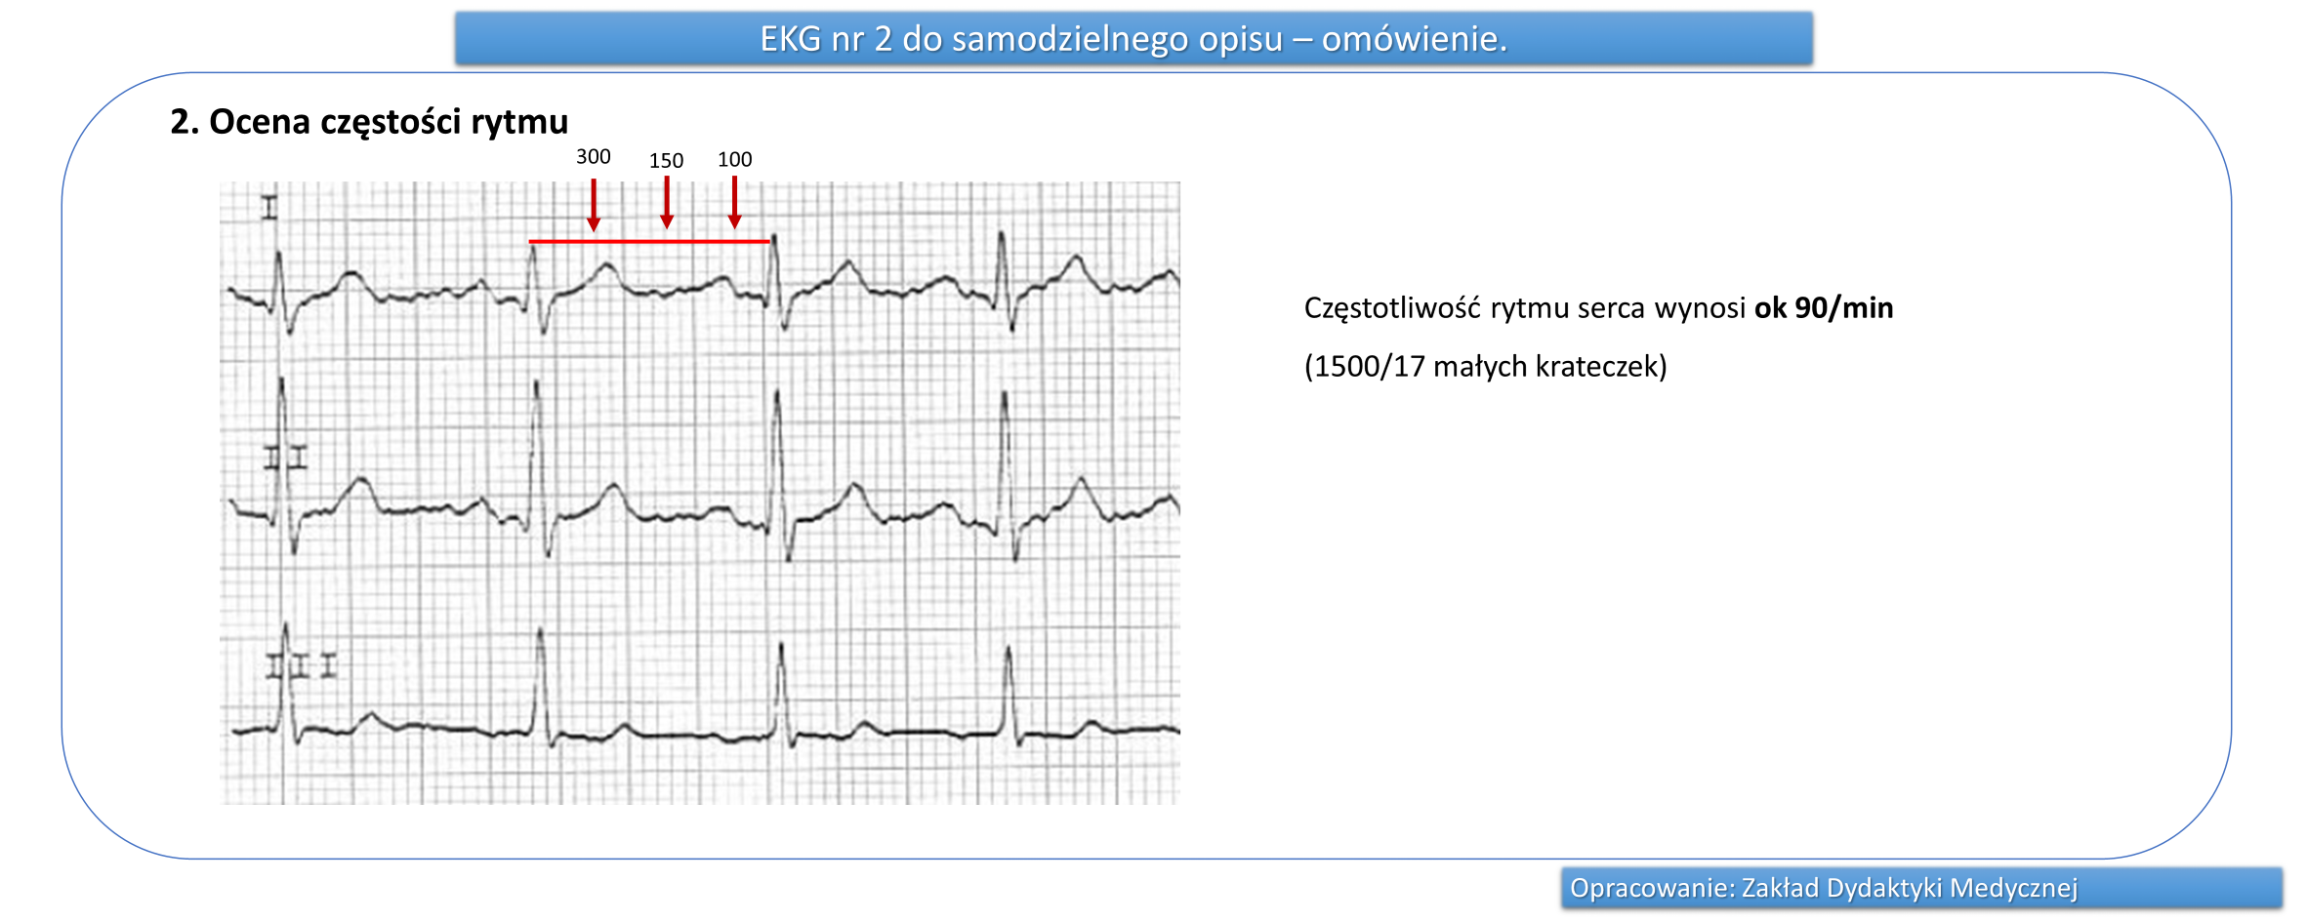
Kurs EKG online – JAK? – Omówienie EKG
Opracowanie: Zakład Dydaktyki Medycznej
Notes:
Po oddaniu wszystkich zadań z danej lekcji udostępniane będzie na platformie PEGAZ przygotowane przez nas Omówienie EKG. Krok po kroku zaprezentujemy jak powinno się przeanalizować dany zapis ekg w kontekście konkretnej lekcji.

Slide 14
Kurs EKG online – JAK? – Kontakt bezpośredni
Opiekunowie grup:
Grupa #1 – dr Wojciech Magoń, wojtek.magon@uj.edu.pl
Grupy #2, #3, #4, #5, #6 – dr Kamil Jonas, kamil.jonas@uj.edu.pl
Grupy #7, #8, #9, #10, #11, #12, #13, #14 – dr Jakub Stępniewski, jakub.stepniewski@uj.edu.pl
Opracowanie: Zakład Dydaktyki Medycznej
Notes:
Jeśli w trakcie zajęć pojawią się jakieś wątpliwości, trudności czy niejasności jesteśmy do waszej dyspozycji. Wystarczy napisać wiadomość do opiekuna Waszej grupy i umówić się indywidualnie albo grupowo na spotkanie. Szczegóły takiego spotkania ustalane będą indywidualnie.

Slide 15
Kurs EKG online – ZALICZENIE
W celu zaliczenia kursu konieczne jest spełnienie następujących kryteriów:
uzyskanie łącznie przynajmniej 50% prawidłowych odpowiedzi ze wszystkich testów wiedzy teoretycznej, pytań do EKG do samodzielnego opisania oraz uzyskanie przynajmniej 50% prawidłowych odpowiedzi ze wszystkich opisów EKG.
Zaliczenie kursu stanowi część składową oceny z przedmiotu Laboratoryjnego nauczania umiejętności klinicznych 2/4.
Opracowanie: Zakład Dydaktyki Medycznej

Slide 16
Schemat opisu EKG.
Schemat opisu EKG – dekalog opisu EKG
1. Opis rytmu prowadzącego (rytmów) serca widocznych w zapisie oraz ich częstotliwości
2. Opis osi elektrycznej serca
3. Ocena załamków P pod względem morfologicznym i ewentualnego występowania zaburzeń przewodzenia międzyprzedsionkowego
4. Ocena czasu trwania odstępu PQ, związku załamków P z zespołami QRS oraz ewentualnych zaburzeń przewodzenia przedsionkowo-komorowego
5. Ocena czasu trwania zespołów QRS i ewentualnych zaburzeń przewodzenia śródkomorowego
6. Ocena amplitudy załamków zespołów QRS pod kątem występowania przerostu komór
7. Ocena morfologii zespołów QRS pod kątem występowania cech martwicy
8. Ocena odcinka ST, zwłaszcza pod kątem występowania cech świeżego zawału/niedokrwienia
9. Ocena czasu trwania odstępu QTc
10. U pacjentów z wszczepionym rozrusznikiem/ICD/CRT opisuje się jego funkcjonowanie
Opracowanie: Zakład Dydaktyki Medycznej
Notes:
Na zakończenie schemat analizy EKG z jakiego każdorazowo korzysta się podczas opisywania EKG. Zachęcamy, żebyście już od samego początku się z nim oswajali oraz żebyście mieli go zapisanego w Waszych smartfonach. Korzystajcie z niego na zajęciach klinicznych.

Slide 17
Wprowadzenie do interpretacji zapisów elektrokardiograficznych – nauczanie na odległość
Zajęcia e-learning dla III roku WL UJ CM
Prowadzone przez Zakład Dydaktyki Medycznej
Dziękujemy za uwagę
Wykład wprowadzający
Opracowanie: Zakład Dydaktyki Medycznej

